Slide 1
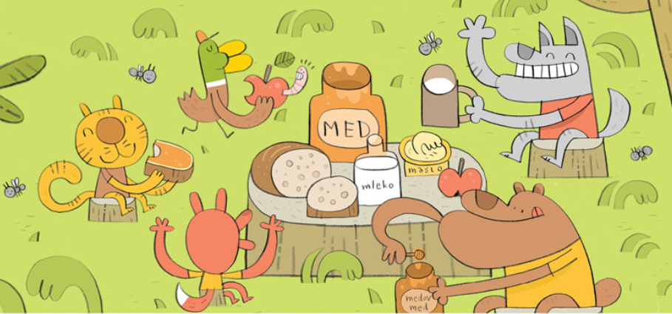
10. JUBILEJNI
TRADICIONALNI SLOVENSKI ZAJTRK
20.november 2020

Slide 2
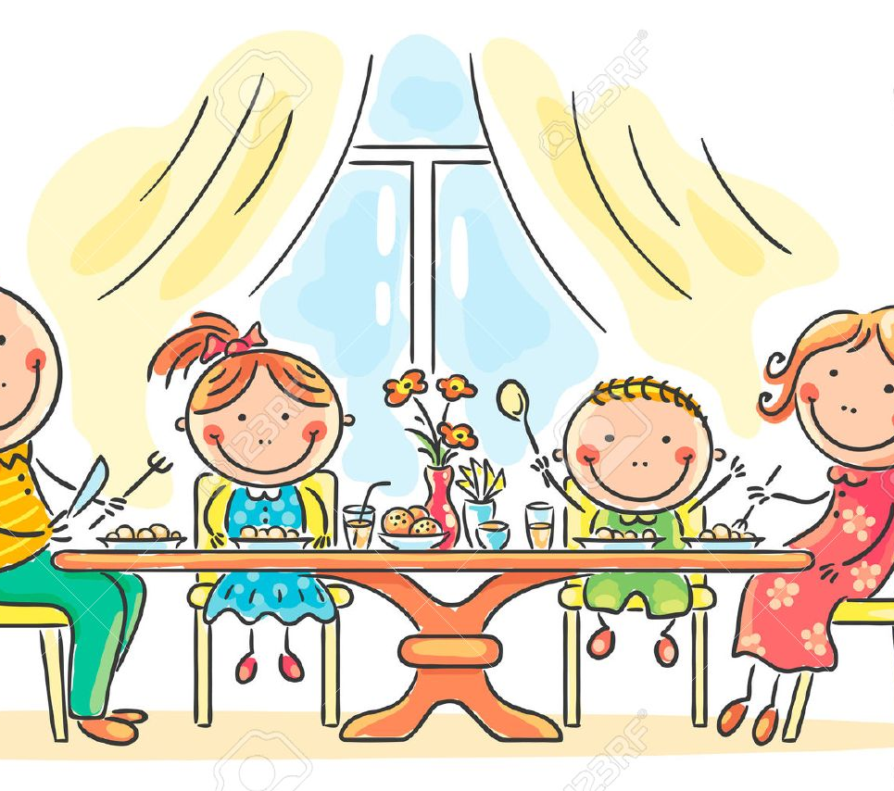
20.novembra obeležujemo že
10.Tradicionalni slovenski zajtrk
Ker smo morali ostati doma, si lahko zdrav zajtrk privošči kar cela družina.
Najprej pa bomo ponovili, katera živila bi na ta dan v šoli za zajtrk dobili, danes pa si jih boste lahko kar doma privoščili.
S pomočjo ugank spoznajmo živila, ki sestavljajo Tradicionalni slovenski zajtrk.
TO JE 5 ŽIVIL

Slide 3


ČEBELA OD JUTRA DO NOČI HITI,
NA VSAKEM CVETU POSTOJI.
SPUŠČA S CVETA SE NA CVET
IN NABIRA SLADKI _ _ _.
BRAVO!
PRVO ŽIVILO ZA ZAJTRK ŽE IMAMO.
MED
KLIKNI NAPREJ IN POIŠČIMO ŠE OSTALA ŠTIRI ŽIVILA.

Slide 4

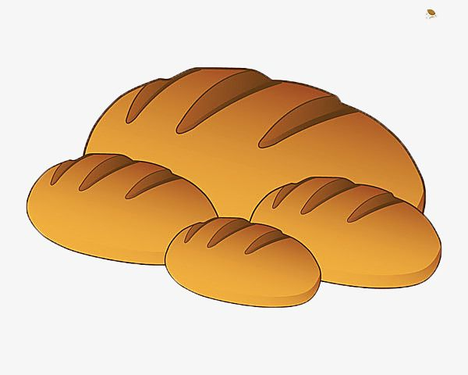
VČASIH JE ČRN, VČASIH JE BEL,
KDOR NI PRESIT, GA JE ZMERAJ VESEL.
BRAVO!
DRUGO ŽIVILO ZA ZAJTRK ŽE IMAMO.
KRUH
KLIKNI NAPREJ IN POIŠČIMO ŠE OSTALA TRI ŽIVILA.

Slide 5
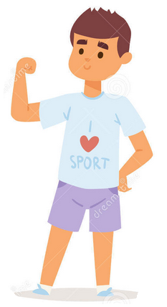
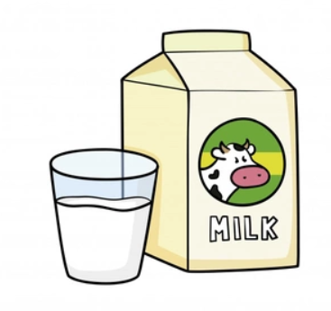
JE BELO KAKOR SNEG,
GA PIJEŠ, DA BOŠ ZDRAV,
A VČASIH ZA POSLADEK,
SPREMENIŠ GA V KAKAV.
MLEKO
BRAVO!
TRETJE ŽIVILO ZA ZAJTRK ŽE IMAMO.
KLIKNI NAPREJ IN POIŠČIMO ŠE OSTALA DVA ŽIVILA.

Slide 6


TI OKROGLI SADEŽI
VSEM SO V UŽITEK,
MAMA PA IZ NJIH
POGOSTO SPEČE ZAVITEK.
JABOLKO
BRAVO!
ČETRTO ŽIVILO ZA ZAJTRK ŽE IMAMO.
KLIKNI NAPREJ IN POIŠČIMO ŠE OSTALA DVA ŽIVILA.

Slide 7
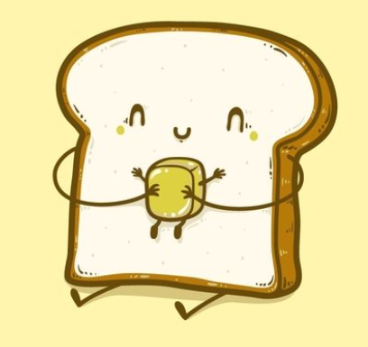

MAMA GA UPORABLJA ZA V PECIVO,
NA KRUHU NAJRAJŠI GA IMA NAŠ IVO.
DOBER JE ZA POD MARMELADO,
DAJO GA V ČOKOLADO.
BRAVO!
POIMENOVALI SMO VSEH PET ŽIVIL,
KI SESTAVLJAJO TRADICIONALNI SLOVENSKI ZAJTRK.
MASLO

Slide 8
TO SO ŽIVILA, KI BODO DANES SESTAVLJALA NAŠ TRADICIONALNI SLOVENSKI ZAJTRK.
NAJ BODO VAŠE DOBROTE PRIDELANE DOMA ALI KUPLJENE OD LOKALNIH KMETOV

Slide 9


ZAKAJ JE DOBRO, DA JEMO HRANO, KI JO PRIDELUJEJO IN PRIPRAVIJO V NAŠI BLIŽINI?
TA HRANA JE VELIKO BOLJ SVEŽA, SAJ JI NI BILO TREBA
PREPOTOVATI NEKAJ DESET TISOČ KILOMETROV.
BOLJ JE HRANLJIVA IN POLNEJŠEGA OKUSA.
NE VSEBUJE DODATKOV ZA DALJŠE SKLADIŠČENJE IN
POUDARJANJE OKUSA.
KO SE ODLOČIMO ZA NAKUP HRANE, KI SO JO
PRIDELALI SLOVENSKI KMETJE, POMAGAMO
LOKALNEMU GOSPODARSTVU IN LJUDEM,
KI SO TO HRANO PRIDELALI (KMETJE, ČEBELARJI,
SADJARJI, PEKI,….).

Slide 10

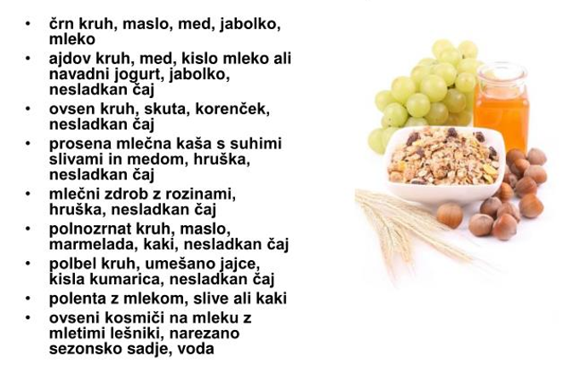
ČE TI MED RAVNO NE DIŠI, SI LAHKO KAKŠEN DRUG TRADICIONALNI SLOVENSKI ZAJTRK PRIPRAVIŠ TI.

Slide 11
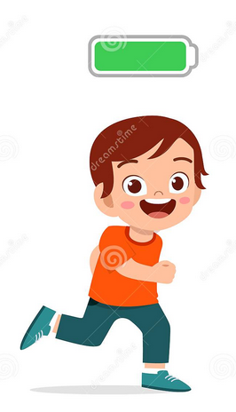
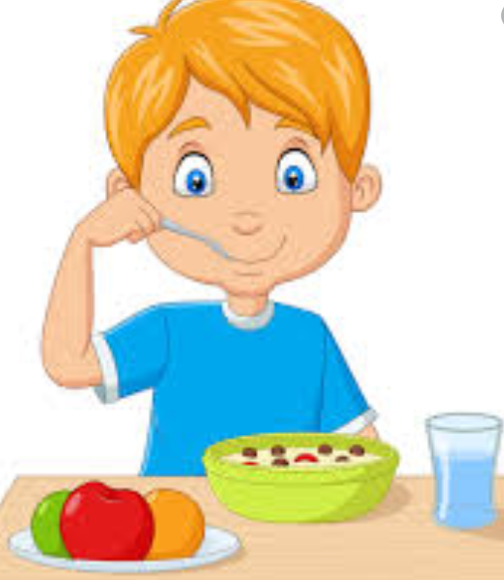


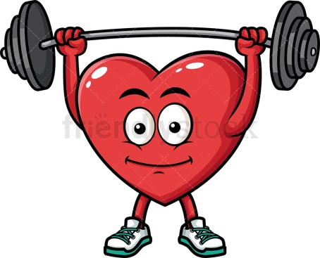
ZAKAJ JE ZAJTRK TAKO POMEMBEN OBROK?
ZAJTRK JE NAJPOMEMBNEJŠI OBROK DNEVA, SAJ TELESU ZAGOTOVI ENERGIJO ZA NORMALEN ZAČETEK DNEVA.
ZAJTRK POZITIVNO DELUJE NA IMUNSKI SISTEM, ZATO SMO LAHKO BOLJ ODPORNI NA BOLEZNI.
ČE ZAJTRKUJEMO SMO BOLJ TELESNO AKTIVNI, SAJ ČUTIMO MANJ UTRUJENOSTI IN IMAMO ČEZ DAN VEČ ENERGIJE.
ČE SI PRIPRAVIMO ZDRAV ZAJTRK SO ŽIVILA BOGATA Z VITAMINI IN MINERALI. TAKO ŽE Z ZAJTRKOM ZAUŽIJEMO NEKATERA POMEMBNA HRANILA.
ČE ZAJTRKUJEMO, LAŽJE RAZMIŠLJAMO, REŠUJEMO ZAPLETENE NALOGE, SMO BOLJ ZBRANI IN KREATIVNI.

Slide 12


Zdaj, ko smo:
ponovili in spoznali živila, ki sestavljajo Tradicionalni slovenski zajtrk,
ponovili zakaj je zajtrk tako pomemben obrok dneva in
zakaj je pomembno, da posegamo po lokalnih živilih.
Klikni na spodnjo sličico in si oglej zanimiv videoposnetek o tem kje naš zajtrk nastane in zakaj je tako okusen.
Klikni na spodnjo sličico in spoznaj, zakaj je zajtrk z medom-SUPER ZAJTRK

Slide 13

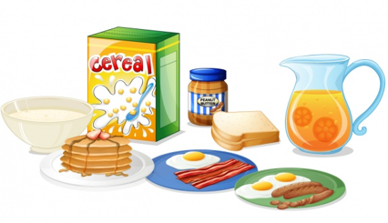
PRAVIJO, DA V PETEK,
20. NOVEMBRA BO DEŽEVALO!
DA VAM POPOLDNE DOLGČAS NE BO,
LAHKO V KUHINJI PRIPRAVITE KAKŠNO POSLASTICO.
SLASTNE IDEJE VAS ŽE ČAKAJO NA NASLEDNJI STRANI!

Slide 14



Slide 15



Slide 16


Slide 17
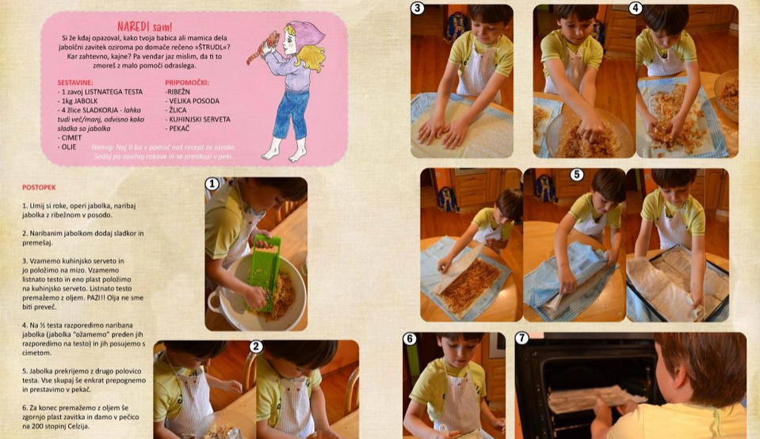
JABOLČNI
ZAVITEK

Slide 18
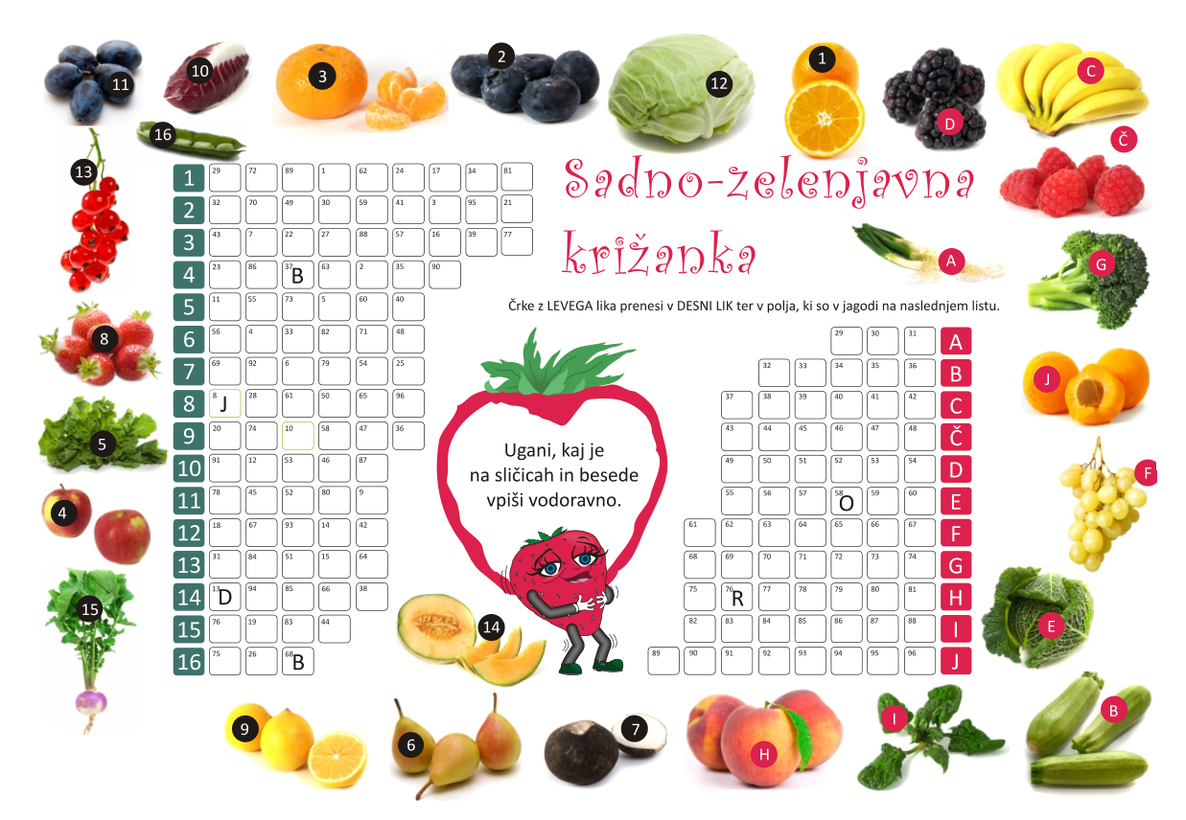
KER SADJE IN ZELENJAVO ŽE DOBRO POZNATE, TOLE KRIŽANKO ZAGOTOVO REŠITI ZNATE!

Slide 19

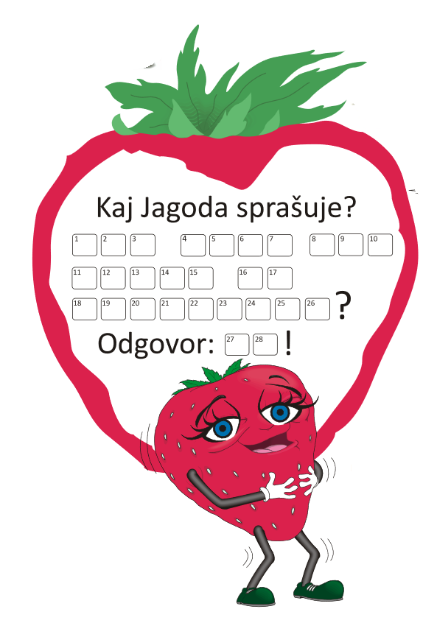
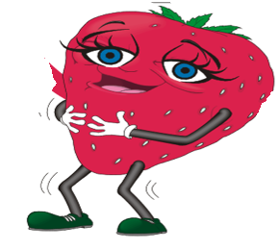
REŠITEV
ALI RADA JEM
SADJE IN
ZELENJAVO?
DA

Slide 20
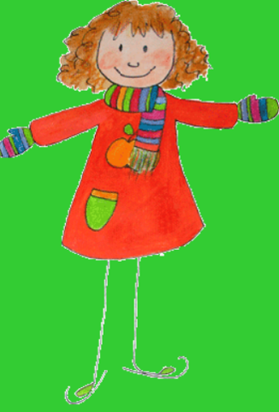
MALO VEČJI UČENCI LAHKO NATISNETE IN IGRATE KARTE S POMOČJO KATERIH BOSTE VELIKO SPOZNALI O SADJU IN ZELENJAVI!
POZDRAVLJEN!
SEM KLEMENTINA KOREN,
OBISKUJEM OSNOVNO ŠOLO.
DA BI MOJI SOŠOLCI SPOZNALI ZAKAJ SO RAZLIČNE VRSTE SADJA IN ZELENJAVE TAKO POMEMBNE, SEM SI IZMISLILA IGRICO.
KLIKNI NA HIŠICI
IN ZAIGRAJ MOJO IGRO ŠE TI!
KLIKNI NA HIŠICO IN SPOZNAJ PRAVILA IGRE Z MOJIMI KARTAMI
V TEJ HIŠICI SE SKRIVAJO KARTE, KI JIH LAHKO NATISNEŠ. KLIKNI NANJO!

Slide 21
UPAMO, DA BOSTE
JUBILEJNI DAN
SLOVENSKEGA TRADICIONALNEGA ZAJTRKA
LEPO PREŽIVELI
IN
SE IGRIVO IMELI.

Slide 22
ZAJTRK Z MEDOM – SUPER DAN!

